Slide 1
5.3.1导数在研究函数中的应用
—单调性（1）
2024.12.17

Slide 2
一、回顾：
1.基本初等函数的导数
2.函数四则运算的导数

Slide 3
二、新知：
情境 我们知道 f′(x) 刻画了函数f(x)在每一点处的变化趋势，而函数在每一点处的变化趋势可以反映函数的一些性质，比如函数的单调性。
既然导数能刻画函数的变化趋势，我们不禁会想导数与函数的单调性是否有某种联系，这就是本节课要讨论的内容.

Slide 4
二、新知：
问题 观察下面几个图象，判断函数的单调性.

Slide 5
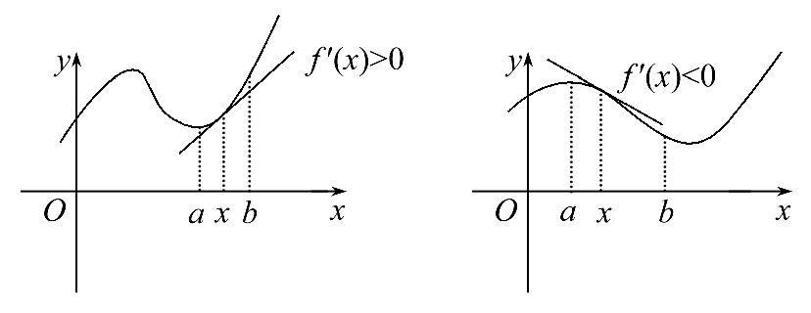
二、新知：
思考 导数和函数的单调性有什么关系？
理由：如果函数f(x)在区间（a,b）上是增函数，
那么对任意x₁，x₂ (a,b)，当x₁<x₂时，
f(x₁)<f(x₂)，即x₁-x₂与f(x₁)-f(x₂)同号，从而有
结论：这表明，导数大于0与函数单调递增密切相关.

Slide 6
二、新知：
思考 导数和函数的单调性有什么关系？
如果函数f(x)在区间（a,b）上是减函数，那么对任
意x₁，x₂ (a,b)，当x₁<x₂时， f(x₁) >f (x₂)，即
x₁-x₂与f(x₁)-f(x₂)异号，从而有
结论：这表明，导数小于0与函数单调递减密切相关.

Slide 7
二、新知探求：
函数的单调性与其导数的正负之间的关系
定义在区间(a，b)内的函数y＝f(x)：
f′(x)的正负 | f(x)的单调性
f′(x)>0 | 增函数
f′(x)<0 | 减函数
y
y
y=f(x)
y=f(x)
o
a
x
o
a
b
x
b
注意点：(1)当f′(x)＝0时，f(x)是常函数；
(2)原函数的图象只看增(减)的变化，导函数的图象只看正(负)的变化.

Slide 8
二、新知探求：
思考1: 在区间(a,b)上,如果f′(x)>0，则f(x)在该区间上单调递增,反过来也成立吗?

Slide 9
二、新知探求：
思考2: 如果函数在某一个范围内变化得快,图象比较“陡峭”,则函数在这一范围内的导数值越大吗?

Slide 10
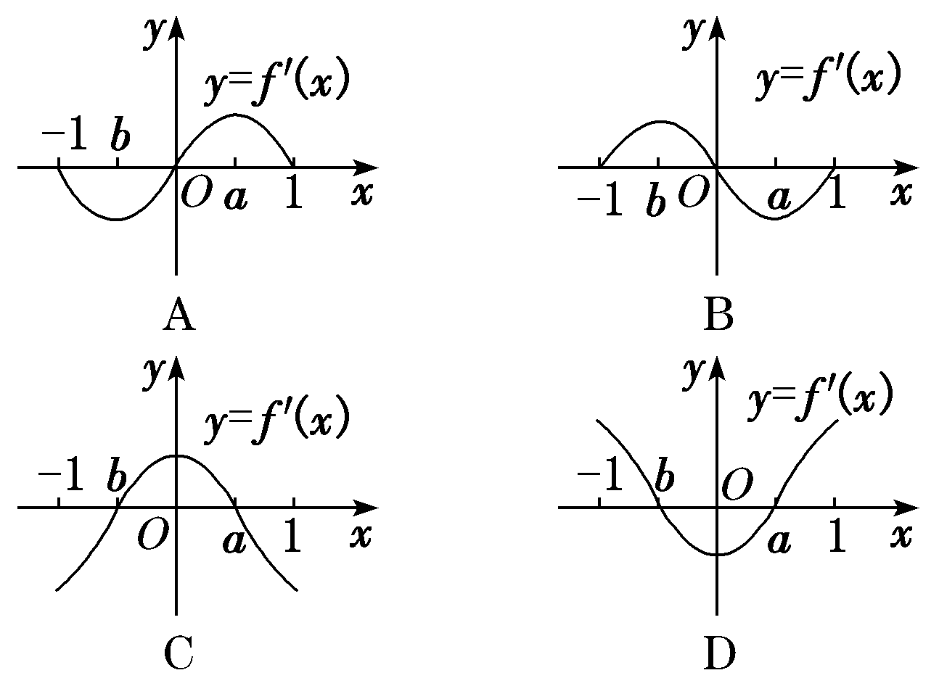
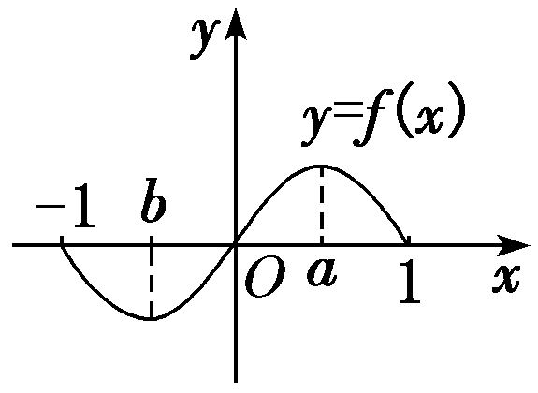
三、例题：

Slide 11
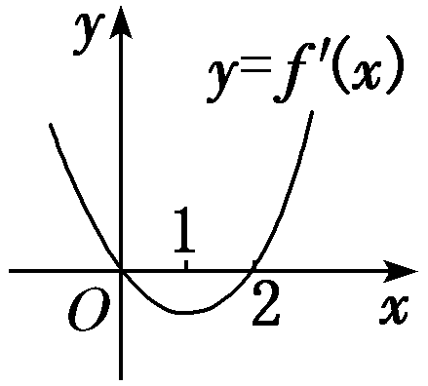
三、例题：

Slide 12
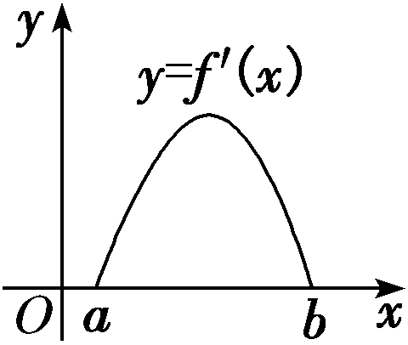
三、例题：
解：

Slide 13
三、例题：
例2.确定函数$f(x)$=$x^{2}−4x+3$的单调性，并写出单调区间。

Slide 14
三、例题：
例3.利用导数讨论函数$f(x)$=${2x}^{3}−6x^{2}+7$的单调性，并写出单调区间。

Slide 15
四、练习：
1.判断函数$f(x)$=$x^{2}−x−2$的单调性，并写出单调区间。
2.求函数$f(x)$=${\frac{1}{3}x}^{3}−4x+\frac{1}{3}$的单调区间。

Slide 16
五、总结：
1.知识清单：
(1)函数的单调性与其导数的关系.
(2)利用导数判断函数的单调性.
(3)利用导数求函数的单调区间.
(4)由导数的信息画函数的大致图象.
2.方法归纳：方程思想、分类讨论.
3.常见误区：忽略定义域的限制；当单调区间不止一个时，连接符号出错.

